Slide 1
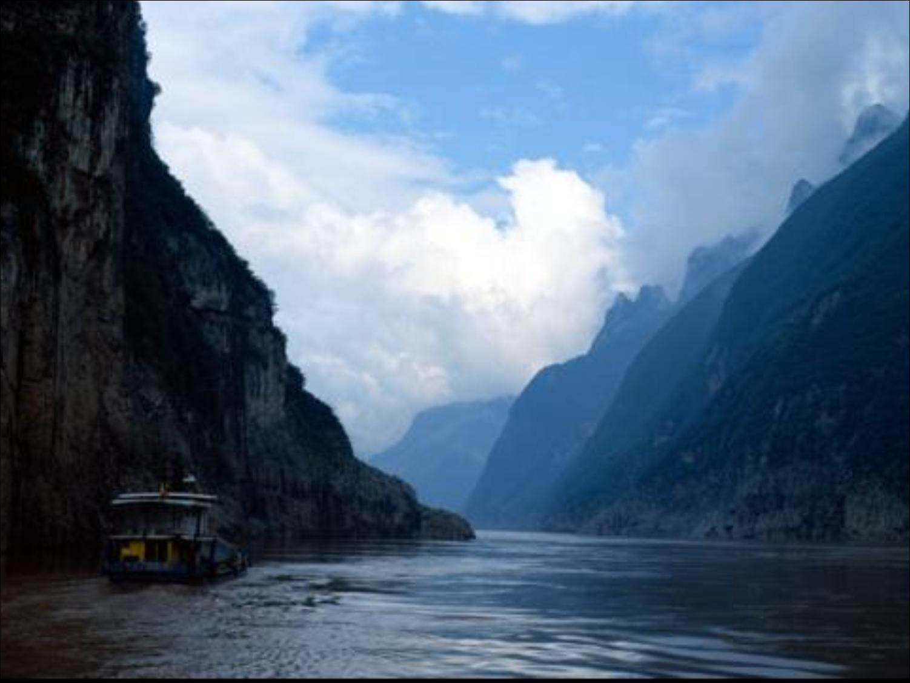
长江之歌

Slide 2

西江月 夜行黄沙道中
辛弃疾
每日一背
PPT模板下载：www.1ppt.com/moban/ 行业PPT模板：www.1ppt.com/hangye/
节日PPT模板：www.1ppt.com/jieri/ PPT素材下载：www.1ppt.com/sucai/
PPT背景图片：www.1ppt.com/beijing/ PPT图表下载：www.1ppt.com/tubiao/
优秀PPT下载：www.1ppt.com/xiazai/ PPT教程： www.1ppt.com/powerpoint/
Word教程： www.1ppt.com/word/ Excel教程：www.1ppt.com/excel/
资料下载：www.1ppt.com/ziliao/ PPT课件下载：www.1ppt.com/kejian/
范文下载：www.1ppt.com/fanwen/ 试卷下载：www.1ppt.com/shiti/
教案下载：www.1ppt.com/jiaoan/
明月别枝惊鹊，
清风半夜鸣蝉。
稻花香里说丰年，
听取蛙声一片。
七八个星天外，
两三点雨山前。
旧时茅店社林边，
路转溪桥忽见。

Slide 3
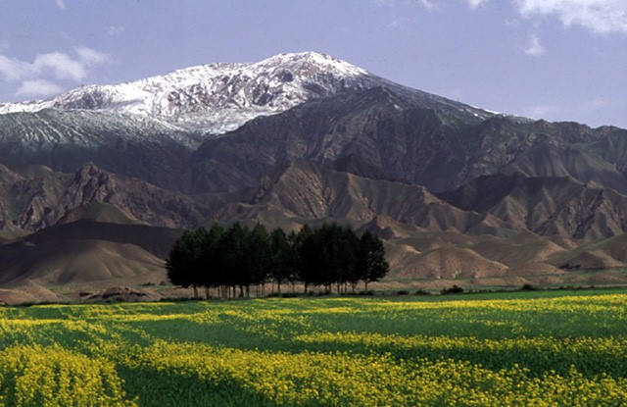

你从雪山走来，
春潮是你的丰采；
你向东海奔去，
惊涛是你的气概。
你用甘甜的乳汁，
哺育各族儿女；
你用健美的臂膀，
挽起高山大海。
我们赞美长江，
你是无穷的源泉；
我们依恋长江，
你有母亲的情怀。

Slide 4
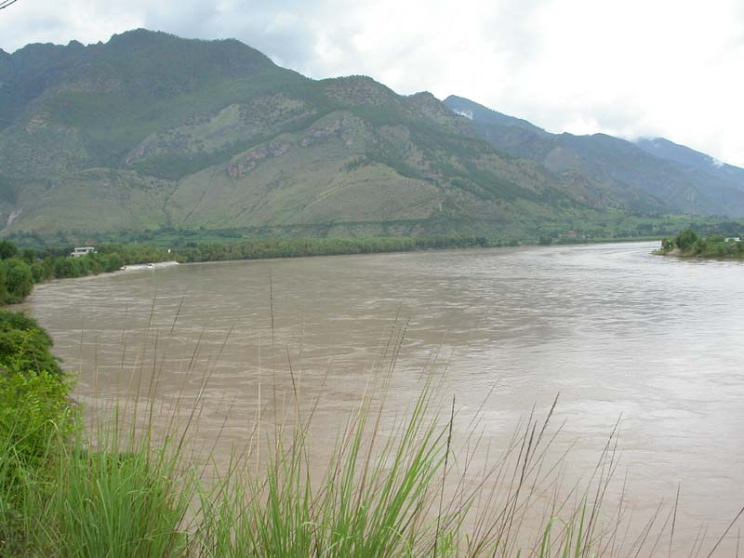
你从远古走来，
巨浪荡涤着尘埃；
你向未来奔去，
涛声回荡在天外。
你用纯洁的清流，
灌溉花的国土；
你用磅礴的力量，
推动新的时代。
我们赞美长江，
你是无穷的源泉；
我们依恋长江，
你有母亲的情怀。

Slide 5

读准字音
bǔ yù dàng dí chén āi guàn gài
哺育 荡涤 尘埃 灌溉

Slide 6

选择正确的读音
哺(bǔ pǔ )育 依恋( liàn niàn )
磅 (bàng páng )礴 奔 ( bēn bèn )去

Slide 7

气势大的成语
气壮山河 气贯长虹 气吞山河 气势磅礴
气势汹汹
还有哪些描写气势大的成语？

Slide 8

《长江之歌》用（ ）的手法，把长江比作（ ）,赞颂了长江的（ ）、（ ），表达了对长江的（ ）、（ ）之情。
拟人
母亲
宏伟
壮观
热爱
依恋

Slide 9
用线将左右两边描写“江河湖海”的古诗句连起来
白日依山尽 唯见长江天际流
孤帆远影碧空尽 不尽长江滚滚来
无边落木萧萧下 山色空蒙雨亦奇
日落江湖白 黄河入海流
水光潋滟晴方好 潮来天地青

